Slide 1

STRATEGIE PODPORY
MATEMATICKÉ
GRAMOTNOSTI
Jana veseláková
Katedra matematiky

Slide 2
DYSKALKULIE
žák se speciálními vzdělávacími potřebami v matematice
dyskalkulie, klasifikace a její projevy
vliv dalších specifických poruch učení na úspěšnost v matematice
další příčiny poruch učení v matematice (obsah učiva, osobnost učitele a žáka, atd.)
diagnostika dyskalkulie
OSNOVA SEMINÁŘE:

Slide 3
Při výuce matematiky se setkáváme s několika typy žáků:
1. u kterých je možné problémy v matematice částečně odstranit
změnou stylu učení, způsobu výuky, vhodnosti přípravy na výuku, motivace k učení apod.
2. u kterých se problémy odstraňují obtížněji, tj. u kterých jsou diagnostikovány specifické poruchy učení
narušení činností těch částí mozku, které mají vliv na utváření matematických schopností
3. mají nízké nadání pro matematiku nebo nízké nadání všeobecně
ve všech předmětech dosahují slabých výsledků
(Blažková, 2018)

Slide 4
Žák se speciálními vzdělávacími potřebami
"Je žák, který k naplnění svých vzdělávacích možností nebo k uplatnění a užívání svých práv na rovnoprávném základě s ostatními, potřebuje poskytnutí podpůrných opatření vyplývajících z jeho individuálních potřeb na základě jeho zdravotního stavu, odlišného kulturního prostředí nebo jiných životních podmínek".
(Ministerstvo školství, mládeže a tělovýchovy, 2018)

Slide 5
Podpůrná opatření
slouží k podpoře práce pedagoga s žákem
v případě, kdy vzdělávání žáka vyžaduje v různé míře upravit průběh jeho vzdělávání
cílem je vyrovnávat podmínky ke vzdělávání žáka, který je z různých důvodů oproti ostatním žákům znevýhodněn
(Ministerstvo školství, mládeže a tělovýchovy, 2018)

Slide 6
otázka
Kolik je stupňů podpůrných opatření?

Slide 7
Podpůrná opatření
5 stupňů podpůrných opatření podle závažnosti postižení
(Ministerstvo školství, mládeže a tělovýchovy, 2018)

Slide 8
Podpůrná opatření
1. stupeň určen žákům:
s mírnými obtížemi ve vzdělávání
pomalejší tempo práce
drobné obtíže ve čtení, psaní, počítání, problémy se zapomínáním, drobné obtíže v koncentraci pozornosti atd.) (cosiv.cz)

Slide 9
Podpůrná opatření
2. stupeň určen žákům s:
s opožděným vývojem
odlišným kulturním prostředím nebo jinými životními podmínkami žáka
s problémy v adaptaci na školu a přípravou na školní práci
nadáním
specifickými poruchami učení a chování
mírným oslabením sluchových nebo zrakových funkcí, mírnými řečovými vadami, oslabením dorozumívacích schopností
poruchami autistického spektra s mírnými obtížemi
nedostatečnou znalostí vyučovacího jazyka a dalšími specifiky
(cosiv.cz)

Slide 10
Podpůrná opatření
3. stupeň určen žákům s:
se závažnými specifickými poruchami učení
odlišným kulturním prostředím a jinými životními podmínkami žáka
poruchami chování
těžkou poruchou dorozumívacích schopností, řečovými vadami těžšího stupně
poruchami autistického spektra
lehkým mentálním postižením
zrakovým a sluchovým postižením (slabozrakost, nedoslýchavost)
tělesným postižením
mimořádným intelektovým nadáním (cosiv.cz)

Slide 11
Podpůrná opatření
4. stupeň určen žákům s:
se závažnými poruchami chování
se středně těžkým a těžkým mentálním postižením
s těžkým zrakovým nebo sluchovým postižením, se závažnými vadami řeči
s poruchami autistického spektra
se závažným tělesným postižením
mimořádně nadané žáky
(cosiv.cz)

Slide 12
Podpůrná opatření
5. stupeň určen žákům s:
nejtěžšími stupni zdravotních postižení
souběžným postižením více vadami
vyžadují nejvyšší úroveň podpory (cosiv.cz)

Slide 13
Podpůrná opatření
1. stupeň podpůrných opatření vždy navrhuje a poskytuje škola
2. až 5. stupeň podpůrných opatření navrhuje a metodicky provází školské poradenské zařízení
(Ministerstvo školství, mládeže a tělovýchovy, 2018)

Slide 14
Podpůrná opatření
Členění podpůrných opatření v rámci stupňů 1 až 5
Metody výuky
Organizace výuky (ve škole, ve školském zařízení)
Úprava obsahu a výstupů vzdělávání
Individuální vzdělávací plán
Personální podpora (ve škole, ve školském zařízení)
Hodnocení
Intervence (ve škole, ve školském zařízení)
Úprava podmínek přijímání ke vzdělávání
Úprava podmínek ukončování vzdělávání (maturitní zkouškou, závěrečnou zkouškou, absolutoriem)
Prodloužení délky vzdělávání
Pomůcky
(cosiv.cz, 2018)

Slide 15
Definice specifických poruch učení:
SPU - "porucha v jednom nebo více psychických procesech, zahrnující porozumění nebo používání jazyka mluveného nebo psaného, může se projevovat v nedokonalé schopnosti naslouchat, myslet, mluvit, číst, psát nebo provádět matematické výpočty"
(Matějček 1995, s.24)

Slide 16
10. revize Mezinárodní klasifikace nemocí z roku 1992
Patří do kategorie F80-F89 Poruchy psychického vývoje.
F 80 Specifické vývojové poruchy řeči a jazyka
F 81 Specifické vývojové poruchy školních dovedností
F 81.0 Specifická porucha čtení
F 81.1 Specifická porucha psaní
F 81.2 Specifická porucha počítání
F 81.3 Smíšená porucha školních dovedností
F 81.8 Jiné vývojové poruchy školních dovedností
F 81.9 Vývojová porucha školních dovedností nespecifikovaná
F 82 Specifická vývojová porucha motorické funkce
F 83 Smíšené specifické vývojové poruchy

Slide 17
Podle 10. revize Mezinárodní klasifikace nemocí - DYSKALKULIE
"Tato porucha zahrnuje specifické postižení dovednosti počítat, kterou nelze vysvětlit mentální retardací ani nevhodným způsobem vyučování."
"Porucha se týká ovládání základních početních úkonů (sčítání, odčítání, násobení a dělení) spíše než abstraktnějších dovedností jako je algebra, trigonometrie, nebo diferenciální počet."

Slide 18
DYSKALKULIE podle Košče
"Vývojová dyskalkulie je strukturální porucha matematických schopností, která má svůj původ v genově nebo perinatálními vlivy podmíněném narušení těch částí mozku, které jsou přímým anatomicko-fyziologickým substrátem věku přiměřeného dozrávání matematických funkcí, které však zároveň nemají za následek snížení všeobecných rozumových schopností." (Košč, 1985).

Slide 19
DYSKALKULIE podle Nováka
"Dyskalkulie je specifická porucha počítání projevující se zřetelnými obtížemi v nabývání a užívání základních početních dovedností, při obvyklém sociokulturním zázemí dítěte a celkové úrovni všeobecných rozumových předpokladů na dolní hranici pásma průměru nebo výše a s příznačnou vnitřní strukturou, v jejímž rámci je výrazně snížena úroveň matematických schopností a narušena skladba za přítomnosti projevů dysfunkcí centrální nervové soustavy podmíněných vlivy dědičnými nebo vývojovými" (Novák, 2004).

Slide 20
DYSKALKULIE podle Blažkové
"Specifická vývojová porucha projevující se v oblasti matematiky, zejména v nabývání a používání základních početních dovedností, jejíž příčinou není mentální postižení nebo nevhodný způsob výuky". (Blažková, 2009)

Slide 21
- žáci dosahují v ostatních předmětech průměrných až nadprůměrných výsledků, v matematice mají však velké problémy, často propadají z matematiky
- žáci dokáží v matematice přemýšlet a jsou ochotni pracovat

Slide 22
Klasifikace dyskalkulie podle:
Blažkové
problémy v oblasti vytváření pojmu čísla
problémy se čtením a zápisem čísel
problémy v oblasti operací s čísly
problémy v oblasti řešení slovních úloh
problémy při vytváření geometrických a prostorových představ
problémy v oblasti výpočtů v geometrii
problémy v pochopení a převodech jednotek měr (Blažková, 2009).

Slide 23
Klasifikace dyskalkulie podle:
Nováka:
hypokalkulie
oligokalkulie
vývojová dyskalkulie
kalkulastenie
akalkulie

Slide 24
Kalkulastenie – mírné narušení matematických vědomostí a dovedností způsobené např. nedostatečnou stimulací​
kalkulastenie emocionální, sociální, didaktogenní​
Hypokalkulie – nerovnoměrná skladba matematických schopností​
Akalkulie – ztráta matematických dovedností, které byly dříve rozvinuty​
Oligokalkulie – narušená struktura matematických schopností​
Vývojová dyskalkulie – viz Košč​ (Blažková, 2018).

Slide 25
Klasifikace dyskalkulie podle:
Košče
praktognostická dyskalkulie
verbální dyskalkulie
lexická dyskalkulie
grafická dyskalkulie
operační dyskalkulie
ideognostická dyskalkulie

Slide 26
Dyskalkulie praktognostická
porucha manipulace s konkrétními předměty nebo symboly
porucha při tvoření skupin předmětů
nepochopení pojmu přirozeného čísl
neschopnost porovnat počet prvků
neschopnost diferenciace geometrických útvarů
porucha prostorového faktoru

Slide 27
Dyskalkulie verbální
problémy se slovním označováním počtu předmětů, operačních znaků
neschopnost vyjmenovat řadu čísel v určitém uspořádání
nepochopení vysloveného čísla
nepochopení slovního vyjádření matematických symbolů a znaků

Slide 28
Dyskalkulie lexická
neschopnost číst matematické symboly (číslice, čísla, znak porovnávání, znaky operací)
záměna tvarově podobných číslic
porucha orientace v prostoru
porucha pravolevé orientace

Slide 29
Dyskalkulie grafická
neschopnost psát matematické znaky (číslice, čísla, a další)
porucha při zápisu víceciferných čísel
neschopnost psát čísla podle diktátu
neschopnost zápisu čísel pod sebou (číslic téhož řádu)
problémy při rýsování obrazců
porucha pravolevé a prostorové orientace

Slide 30
Dyskalkulie operační
narušená schopnost provádět matematické operace s přirozenými čísly (ale i s dalšími čísly)
záměna operací
poruchy při osvojování si pamětných spojů
neschopnost respektovat prioritu při provádění více operací různé parity
problémy při písemných algoritmech jednotlivých operací

Slide 31
Dyskalkulie ideognostická
porucha v oblasti pojmové činnosti
porucha chápání matematických pojmů a vztahů mezi nimi
porucha při zobecňování
problémy při řešení slovních úloh

Slide 32
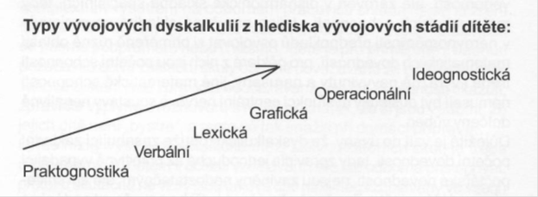
Rozdělení vývojových dyskalkulií se zřetelem na vývojová období dítěte

Slide 33
Rozdělení vývojových dyskalkulií se zřetelem na vývojová období dítěte
- rozdělení respektuje přirozený rozvoj nejen všeobecných rozumových, ale i speciálních matematických schopností

Slide 34
Rozdělení vývojových dyskalkulií se zřetelem na vývojová období dítěte
vnímá a manipuluje – pojmenovává – čte – zapisuje – provádí početní operace – usuzuje na postup jednotlivých kroků v řešení úlohy (Pavlíčková, 2020)

Slide 35
Cvičení
Následující problémy žáků v matematice rozřaďte do jednotlivých klasifikací dyskalkulie podle Košče
1. porucha manipulace s konkrétními předměty nebo symboly
2. nepochopení slovního vyjádření matematických symbolů a znaků
3. narušená schopnost provádět matematické operace s přirozenými čísly
4. porucha prostorového faktoru
5. neschopnost psát matematické znaky
6. porucha pravolevé a prostorové orientace

Slide 36
Cvičení
Následující problémy žáků v matematice rozřaďte do jednotlivých klasifikací dyskalkulie podle Košče
7. poruchy v oblasti pojmové činnosti
8. neschopnost číst matematické symboly
9. problémy při rýsování geometrických útvarů
10. záměna jednotlivých operací
11. problémy při písemných algoritmech
12. problémy s označováním počtu předmětů a operačních znaků
13. problémy při řešení slovních úloh
14. neschopnost psát čísla podle diktátu
15. neschopnost porovnat počet prvků

Slide 37
Cvičení
Následující problémy žáků v matematice rozřaďte do jednotlivých klasifikací dyskalkulie podle Košče
16. porucha při zápisu víceciferných čsel
17. nepochopení pojmu přirozeného čísla
18. porucha při tvoření skupin předmětů
19. porucha při osvojování si pamětných spojů
20. záměna tvarově podobných číslic
21. neschopnost vyjmenovat řadu čísel v určitém uspořádání
22. porucha chápání matematických pojmů a vztahů mezi nimi

Slide 38
Základní kritéria
- existuje výrazný rozpor mezi zjištěnou inteligencí dítěte a jeho úspěšností v matematice
- úroveň rozumových schopností není v pásmu podprůměru
- problémy dítěte nevznikly na základě nemoci nebo na základě sociálním nebo emocionálním

Slide 39
Základní kritéria
- dítě je obklopeno normálním rodinným zázemím, které poskytuje pozitivní motivaci
- na základě odborného vyšetření lze identifikovat dysfunkci centrální nervové soustavy, dysfunkci kognitivních center mozku

Slide 40
- neexistuje žádný jasně definovaný jev „dyskalkulie“
- každé dítě má svůj vlastní soubor potíží s porozuměním, typů chyb, příčin atd.
- není tedy pravděpodobně nutné nalézt přesnou definici dyskalkulie

Slide 41
Diagnostika poruch matematických schopností
- rodinná a osobní anamnéza
- školní anamnéza (dotazník - odkaz)
- diagnostika deficitů dílčích funkcí matematické schopnosti
- diagnostika matematických dovedností a vědomostí
- cílem je vymezení úrovně vědomostí a dovedností, poznávacích procesů, sociálních vztahů, osobnostních charakteristik a dalších faktorů, které se podílejí na úspěchu či neúspěchu žáka

Slide 42
- testy na zjištění úrovně rozumových schopností, řeči, percepce, pravolevé a prostorové orientace, motoriky atd.
- dále navazují zkoušky matematických vědomostí a dovedností, jejichž cílem je zachytit aktuální úroveň vývoje

Slide 43
- na stanovení diagnózy spolupracují a podílejí se zejména:
speciální pedagog
psycholog
rodiče a učitelé žáka
další specialisté: neurolog, foniatr, oftalmolog, pediatr

Slide 44
Diagnostika deficitů dílčích funkcí matematické schopnosti
provádí speciální pedagog a psycholog
stanovení úrovně rozumových schopností, úrovně zrakového a sluchového vnímání, úrovně kognitivních a motorických funkcí
speciálně didaktické zkoušky a zkouška laterality

Slide 45
Vyšetření rozumových schopností
- úroveň rozumových schopností u dítěte zjišťuje psycholog standardizovanými testy
- Pražský dětský Wechslerův test (pro děti ve věku 5–16 let)
- Wechslerova inteligenční škála pro děti (pro děti ve věku 6–17 let)
- Woodcock-Johnsonův test kognitivních schopností

Slide 46
Vyšetření zrakového vnímání
- zaměřuje se na úroveň různých oblastí zrakové percepce
- Edfeldtova reverzní zkouška (předškolní věk a první třída)
- Vývojový test zrakového vnímání Frostigové
- Tvarový test Benderové

Slide 47
Vyšetření prostorového vnímání
- Žlabovy zkoušky ze Souboru specifických zkoušek
- Reyovy komplexní figury
- Koščovy baterie na vyšetření matematických schopností

Slide 48
Vyšetření sluchového vnímání
- zkouška sluchové analýzy a syntézy od Matějčka
- zkouška sluchového rozlišování
- Wepmanův test
- Wechslerův subtest Opakování čísel
- úroveň sluchové paměti také ukáže opakování slov a vět

Slide 49
Vyšetření výkonu ve čtení a hodnocení úrovně písemného projevu
- ve čtení se sleduje rychlost čtení, porozumění čtenému textu, analyzují se chyby ve čtení a sleduje se chování žáka při čtení
- používají se normované texty od Matějčka a kol.
- úroveň písemného projevu dítěte se posuzuje z rozboru jeho školních sešitů,
z diktátu, opisu a přepisu při vyšetření

Slide 50
- v matematických sešitech se sleduje, zda:
žák nepíše některé číslice zrcadlově
nezaměňuje číslice
chápe podstatu poziční desítkové soustavy
dodržuje sloupce při písemném sčítání
a odčítání
rozumí algoritmu písemného násobení
a dělení

Slide 51
Vyšetření laterality
Zkouška laterality od Matějčka a Žlaba

Slide 52
Diagnostika matematických dovedností a vědomostí
- Baterie testů: Barevná kalkulie (Novák, 2002)
- Kalkulie IV (Novák, 2002)
- Číselný trojúhelník
- Rey-Ostheriethova komplexní figura

Slide 53
Ukázka testů
- Baterie testů: Barevná kalkulie (Novák, 2002), odkaz
- Kalkulie IV (Novák, 2002), odkaz

Slide 54
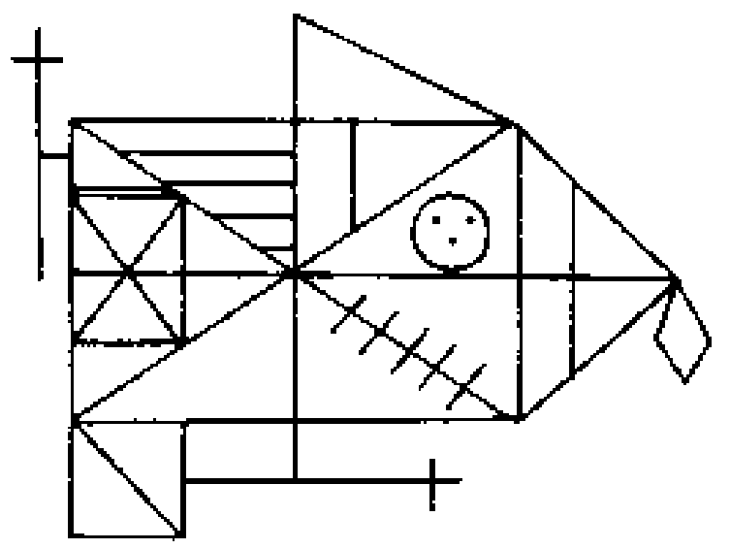
Rey-Ostheriethova komplexní figura
L. Šamánková - Test Rey-Osterriethovy komplexní figury u 14/15letých dětí se specifickými poruchami učení (dizertační práce)
odkaz

Slide 55
- konečná diagnóza poruch matematických schopností přísluší odbornému pracovišti, které vyloučí záměnu s jinými možnými příčinami obtíží

Slide 56
Zásady při reedukaci
- žáci s dyskalkulií jsou často schopny si vlastní, náhradní mechanismy vypracovat, avšak ty by jim měly být učiteli a rodiči ponechány a neměly vy se jim nabízet postupy, které znají dospělí

Slide 57
"Desatero"
- obecné postupy se dají uvést v tzv. „desateru“
- je nutné mít na zřeteli, že každé dítě je výrazná individualita a potřebuje svůj vlastní postup

Slide 58
1. Stanovení diagnózy
2. Respektování logické výstavby matematiky a její specifičnosti
3. Pochopení základních pojmů a operací
4. Navození AHA efektu
5. Využití všech smyslů
6. Diskuze s dítětem
7. Pamětné zvládnutí učiva
8. Zvyšování nároků na samostatnost a aktivitu dítěte
9. Neustálá potřeba úspěchu
10. Práce podle individuálního plánu (Pavlíčková, 2020)

Slide 59
Postup „4P"
Snahou je učit děti matematice na úrovni, jaké jsou schopny, postupem „4 P“:
pohoda – atmosféra bez napětí a strachu,
prožitek – získávání pojmů na základě vlastních prožitků při manipulativní a myšlenkové činnosti,
poznání – vnímání matematických objektů a pojmů, jejich vlastností, shod a odlišností postupné vytváření systému, porozumění – navození „AHA efektu“ – už vím, jak a proč to tak je (Blažková, 2018)

Slide 60
DALŠÍ SPECIFICKÉ PORUCHY UČENÍ A JEJICH VLIV NA ÚSPĚŠNOST ŽÁKA V MATEMATICE
specifické poruchy učení definujeme jako neschopnost naučit se číst, psát a počítat pomocí běžných výukových metod za průměrné inteligence a přiměřené sociokulturní příležitosti
dyslexie (porucha čtení)
dysortografie (porucha pravopisu)
dysgrafie (porucha psaní, grafického projevu)
dyskalkulie (porucha počítání, matematických schopností)
dyspinxie (porucha kreslení)
dysmúzie (porucha hudební schopnosti)
dyspraxie (porucha motorických funkcí)

Slide 61
u všech těchto žáků bývají porušeny některé dílčí funkce, které jsou potřebné pro učení se čtení, psaní a počítání

Slide 62

Dyslexie
Projevuje se:
ve čtení, kdy je porušeno čtení jako vlastní akt: je např. pomalé, namáhavé s menším výskytem chyb nebo naopak rychlé, překotné se zvýšenou chybovostí
v porozumění čtenému textu (dítě si nepamatuje či nepochopí obsah čteného textu, protože se příliš soustředí na výkon čtení jako takový)

Slide 63
Dyslexie
Matematika:
pro žáka je obtížné číst s porozuměním slovní zadání matematických úloh, zejména pak slovních úloh, ve kterých je třeba provést přepis textu uvedeného českou větou do matematického jazyka
pro žáka může být náročné číst i symbolický matematický zápis

Slide 64

Dysortografie
Projevuje se:
v gramatice, zejména při nutnosti psát diktát, kdy se objevují typické specifické chyby
při osvojování naukových předmětů (pokud si dítě musí zaznamenávat učivo formou diktování)
v produkci v psaném projevu a chybami v přepisu

Slide 65
Dysortografie
Matematika:
problémy při tzv. diktovaných pětiminutovkách, kdy má dítě v mysli, bez vizuální opory na papíře, zvládnout příliš mnoho jevů

Slide 66
Dysgrafie
Projevuje se:
při psaní, kdy je psaní porušeno jako vlastní akt
tempo psaní je výrazně pomalé, psaní je neplynulé
tempo psaní rychlé, ale výsledkem je opět snížena kvalita písma
při osvojování a zapamatování tvarů jednotlivých písmen

Slide 67
Dysgrafie
Matematika:
problémy s osvojením si jednotlivých číslic a znaků, spojení číslo a zápis čísla pomocí číslic, rozlišení pojmů číslo a číslice a jejich zápisem, v zápisu čísel v řádcích nebo v zápisu čísel v algoritmech, kde záleží na přesnosti zápisu číslic podle jednotlivých řádů
chyby v matematických operacích mohou být způsobené také neupraveností zápisu nebo výraznou pomalostí při psaní

Slide 68
Dyspinxie
Projevuje se:
v oblasti kresebných dovedností, neobratnost při zvládání jemné motoriky rukou a prstů

Slide 69
Dyspinxie
Matematika:
projevuje se zejména při rýsování
problémy s pochopením obrázku, na kterém je znázorněna prostorová situace v rovině
nezvládnutí jemné motoriky rukou a prstů při psaní a rýsování

Slide 70
Dysmúzie
Projevuje se:
snížením nebo úplnou ztrátou smyslu pro hudbu – melodii a rytmus

Slide 71
Dysmúzie
Matematika:
problémy s číselnou řadou

Slide 72
Dyspraxie
Projevuje se:
v obratnosti dítěte, kdy je porušeno motorické učení, funkce

Slide 73
Dyspraxie
Matematika:
vliv na upravenost matematických písemných prací
na upravenost rýsovaných obrázků

Slide 74
DALŠÍ PŘÍČINY PORUCH UČENÍ V MATEMATICE
Obsah učiva matematiky
matematika jako abstraktní předmět, zobecňování
přesná logická výstavba, každý prvek vyšší úrovně předpokládá zvládnutí prvků nižší úrovně
vyžaduje pochopení každého pojmu, učiva, teprve potom pamětné zvládnutí
schopnost uplatnit učivo v nových situacích -> správné představy, posilování paměti (Blažková, 2009)

Slide 75
DALŠÍ PŘÍČINY PORUCH UČENÍ V MATEMATICE
Osobnost žáka
nerovnoměrný vývoj každého dítěte
volní vlastnosti
psychické bariéry
vlastní strategie (Blažková, 2009)

Slide 76
DALŠÍ PŘÍČINY PORUCH UČENÍ V MATEMATICE
Osobnost učitele
vysoká odborná úroveň v matematice, psychologii, pedagogice, speciální pedagogice
schopnost přijmout žáka s problémy v matematice
schopnost motivovat žáka k učení a k systematické práci
schopnost změnit styl učení vzhledem k individualitě žáka
zvládnutí problematiky hodnocení, klasifikace (Blažková, 2009)

Slide 77
DALŠÍ PŘÍČINY PORUCH UČENÍ V MATEMATICE
Vliv rodičů
spolupráce s PPP a učitelem
ambiciózní rodiče, nepřiměřeně ctižádostiví
doučování podle svých představ, neschopnost uvědomit si problémy v dalším učivu
neschopnost respektovat individualitu dítěte - nezájem, rezignace (Blažková, 2009)

Slide 78
Na závěr pár slov o žácích s dyskalkulií...
Žák zpravidla neusiluje o „výhody“, ale o pochopení jeho problému a hledání cesty, jak se s daným učivem vyrovnat.
Je třeba sledovat myšlenkové pochody žáka, zda vidí to, co dospělý.
Dyskalkulie neopravňuje žáka k nečinnosti v matematice.
Dyskalkulie nemusí omezit žáka ve výběru studia, dokonce ani přírodovědných, technických či matematických oborů. (Blažková, 2009).

Slide 79
Na závěr pár slov o žácích s dyskalkulií...
Nápravu nelze očekávat ihned, ale po usilovné individuální práci se úspěch dostaví a žáku „svitne“ (já už vím, jak to je).
Žákům s dyskalkulií nepomůže neustálé doučování stále stejným způsobem, ale odhalení podstaty problému. Tu však můžeme objevit individuální prací se žákem a rozhovorem jak vlastně při počítání postupuje. (Blažková, 2009).

Slide 80
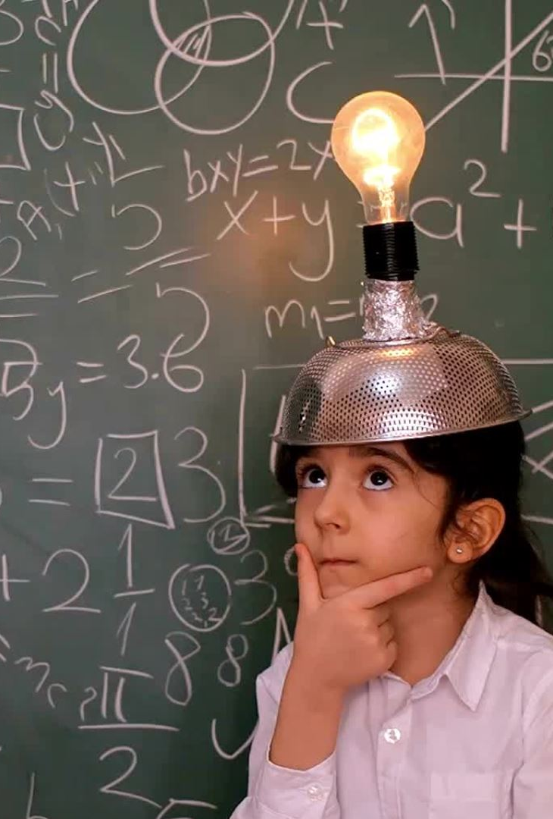
Na závěr pár slov o žácích s dyskalkulií...
Žák s dyskalkulií je žák, který chce pracovat v matematice, chce se vzdělávat, ale určitý problém, který souvisí s vývojovou poruchou učení, mu to znesnadňuje (Blažková, 2009).

Slide 81
Na závěr pár slov o žácích s dyskalkulií...
Žák s dyskalkulií má zpravidla své vlastní představy, a pokud jsou matematicky správné a dají se použít v dalších číselných oborech, je třeba mu je ponechat. Dokáže si sám vypracovat náhradní mechanismy (Blažková, 2009).

Slide 82
Závěr:
dyskalkulie neopravňuje žáka k nečinnosti v matematice
dyskalkulie nemusí omezit žáka v další profesi – ve studiu, volbě povolání
mnoho osobností známých z vědy v průběhu školní docházky trpěly v důsledku specifických poruch učení
mnoho žáků má tzv. dvojí výjimečnost – nadaní s SPU (Blažková, 2009)

Slide 83
otázka
Setkali jste se Vy sami s žákem s dyskalkulií
(na praxích, v práci, v rodině, v okolí)..?

Slide 84
Literatura
Bartoňová, M. (2004). Kapitoly ze specifických poruch učení I .. Brno: Paido. ISBN 80-210-3613.
Blažková. R. (2017). Didaktika matematiky se zaměřením na specifické poruchy učení. Brno: Masarykova univerzita.
Blažková, R. (2018). Ach ta matematika 1. Dostupné z: Česká škola: Růžena Blažková: Ach, ta matematika 1 (ceskaskola.cz)
Blažková, R. (2020). Specifické poruchy učení a výuka matematiky na základní škole. Webinář. Dostupné z: https://www.youtube.com/watch?v=KyNCrONNdiE.

Slide 85
Literatura
Blažková, R. (2009). Dyskalkulie a další specifické poruchy učení v matematice. Brno: Masarykova univerzita. Spisy Pedagogické fakulty Masarykovy univerzity. ISBN 978-80-210-5047-1.
Blažková, R. (2013). Matematická cvičení pro dyskalkuliky: soubor ověřených pracovních listů pro práci se žáky s dyskalkulií na I. stupni ZŠ. Infra.
Blažková, R. (2014). Matematická cvičení pro dyskalkuliky 2: soubor ověřených pracovních listů pro práci se žáky s dyskalkulií na II. stupni ZŠ. Infra.

Slide 86
Literatura
Novák, J. (2004). Dyskalkulie (Metodika rozvíjení početních dovedností). Havlíčkův Brod: TOBIÁŠ.
Pavlíčková, L. (2018). Poruchy matematických schopností žáků s dyskalkulií a jejich vliv na řešení učebních úloh ve fyzice a v matematice. Shrnutí výsledků výzkumného šetření. Brno: PdF MU. Dostupné z: https://munispace.muni.cz/library/catalog/book/1022.

Slide 87
Literatura
Pavlíčková, L. (2020). Interaktivní osnova k předmětu Strategie podpory matematické gramotnosti.
Simon, H. (2006). Dyskalkulie. Praha: Portál.

Slide 88
Domácí práce v matematice žáka s dyskalkulií - fotografie
Zdroj: vlastní archiv J.V.

Slide 89
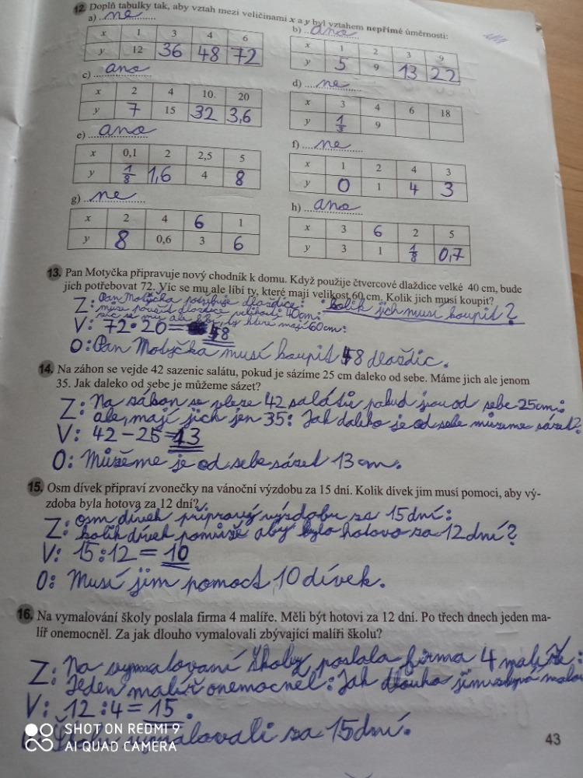

Slide 90
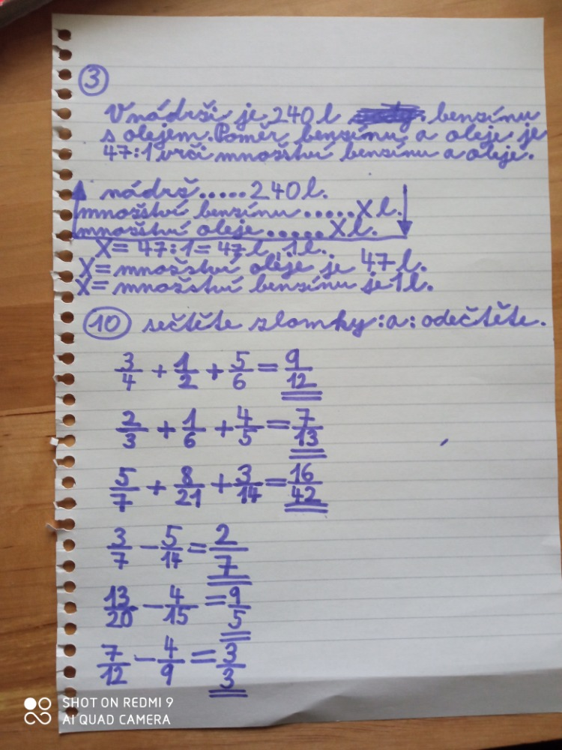

Slide 91
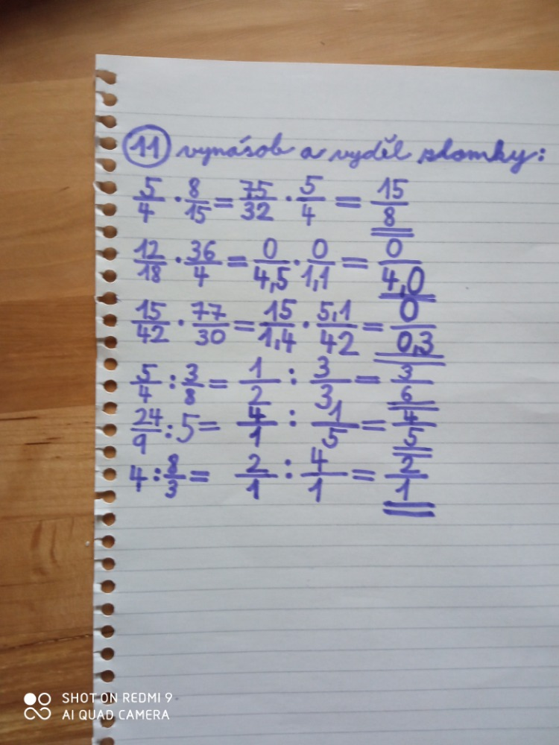

Slide 92
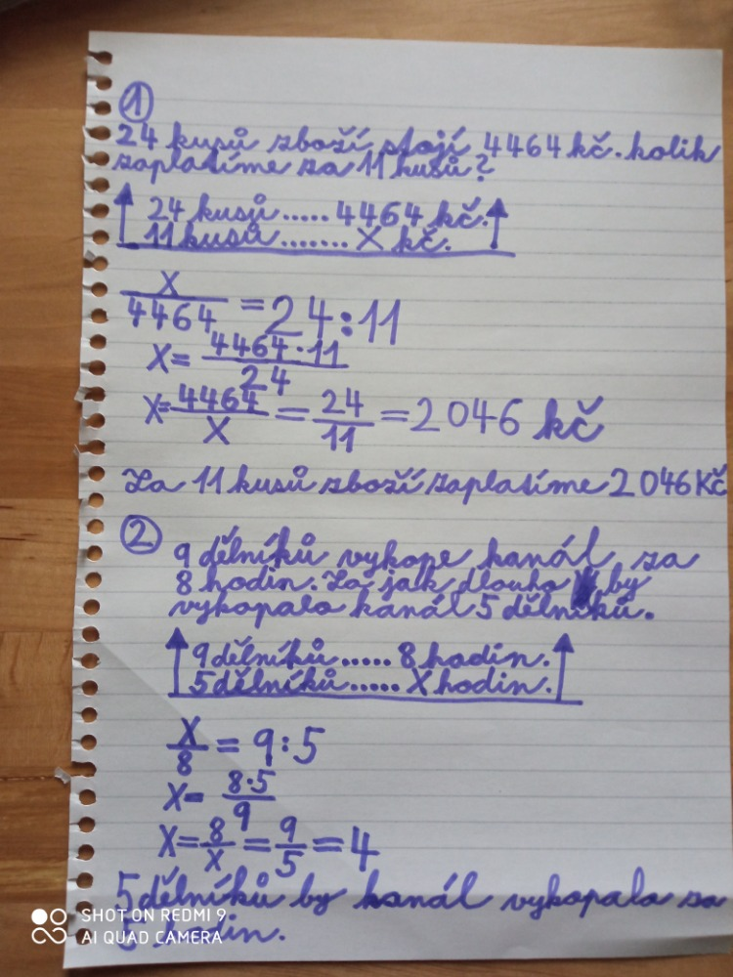

Slide 93
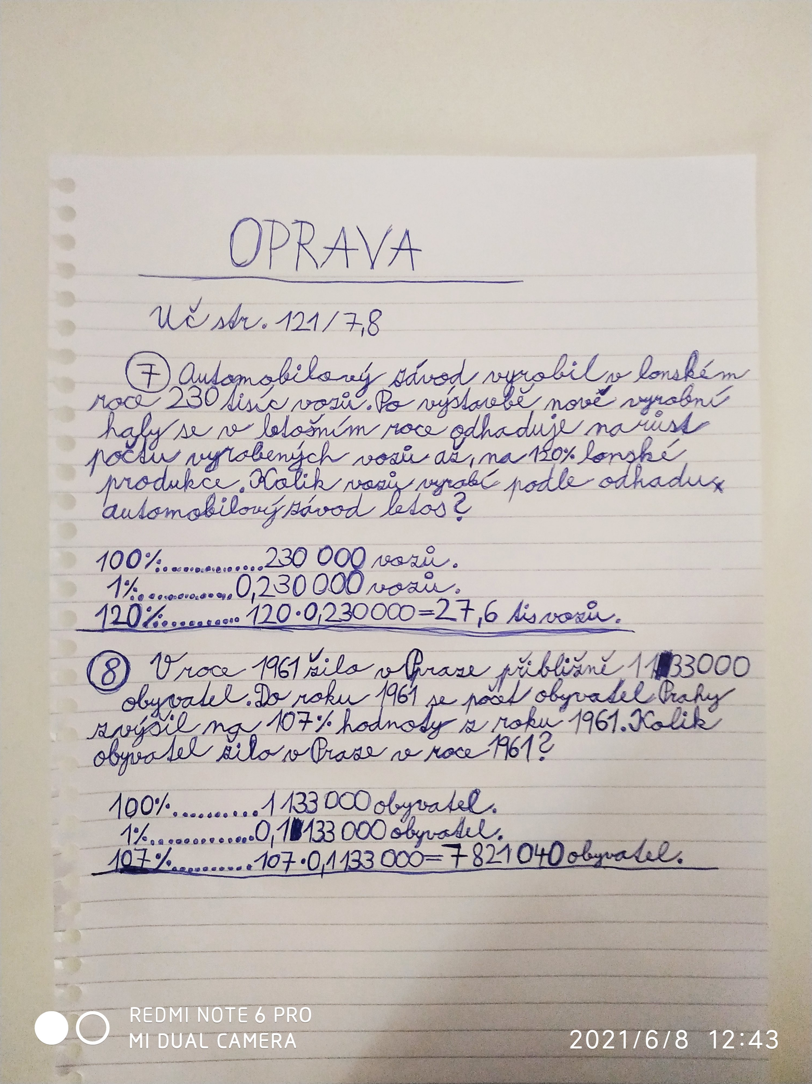

Slide 94
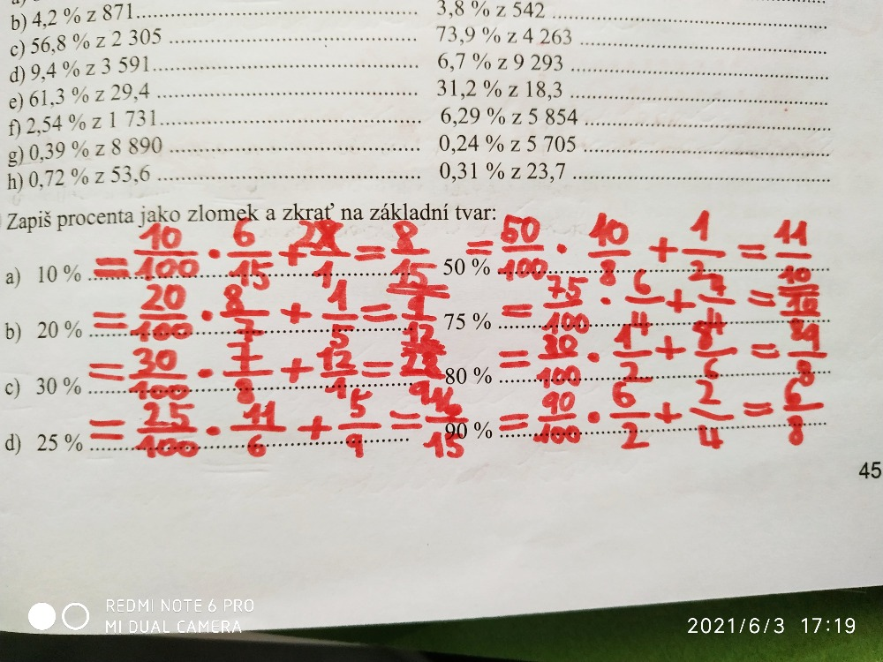

Slide 95
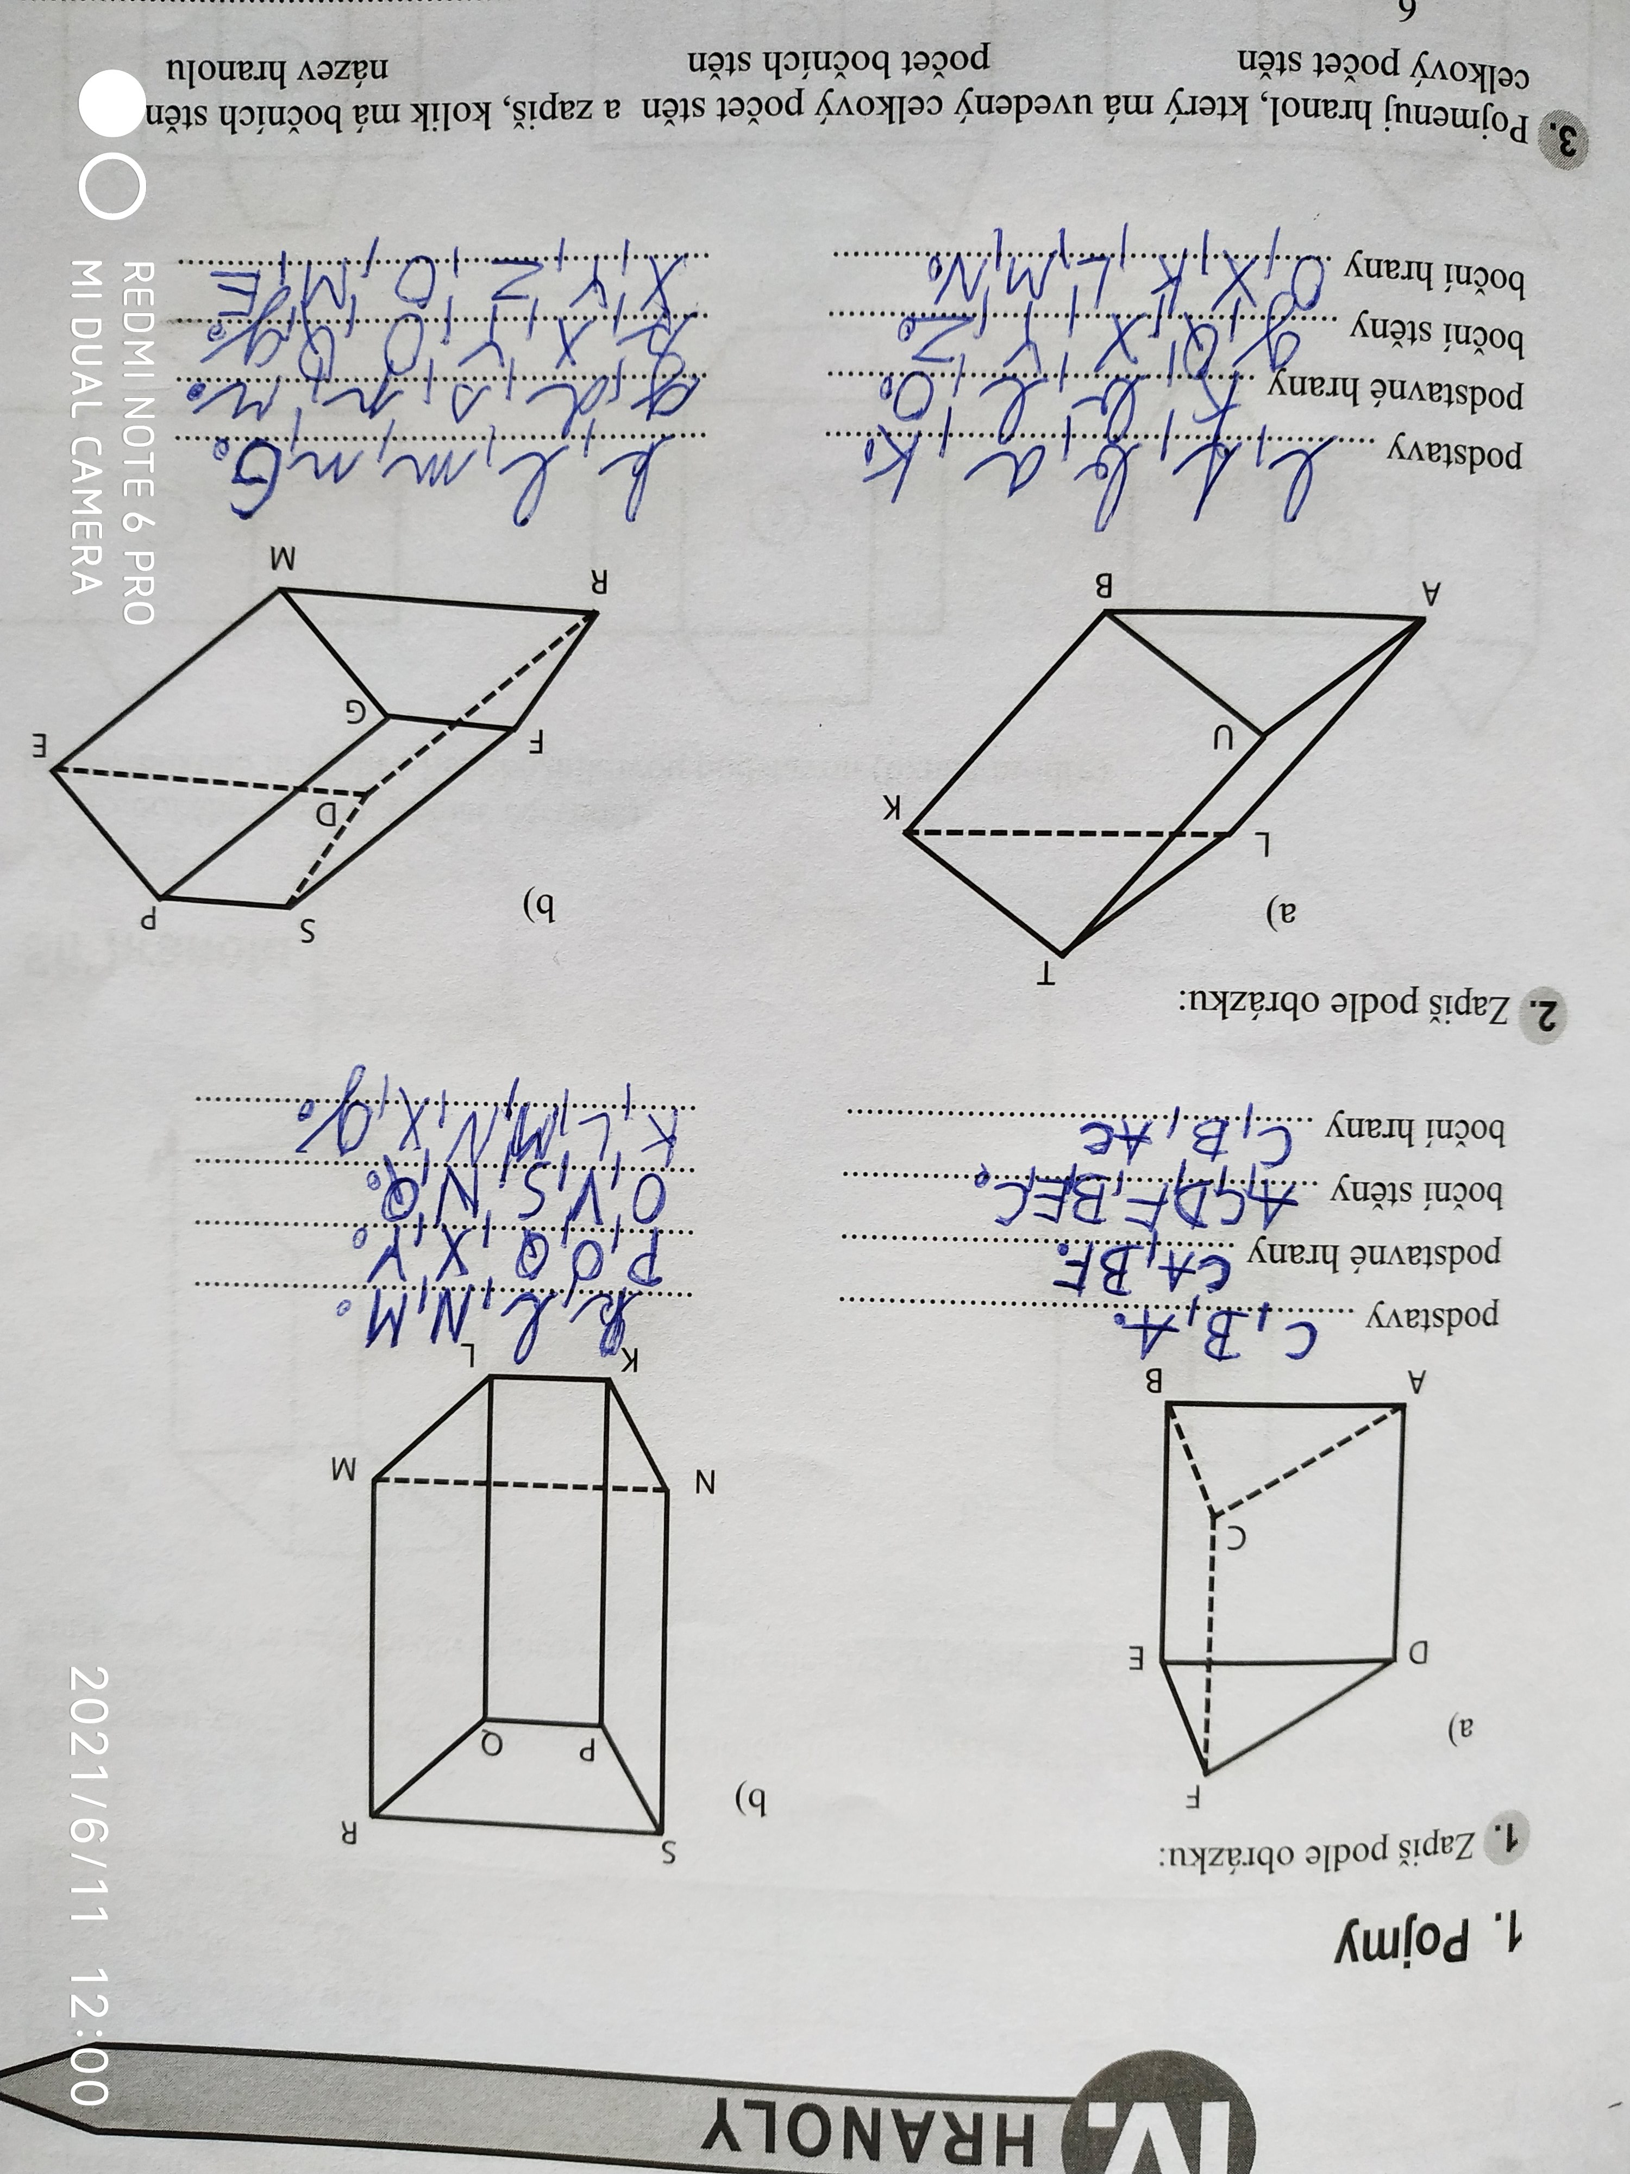

Slide 96
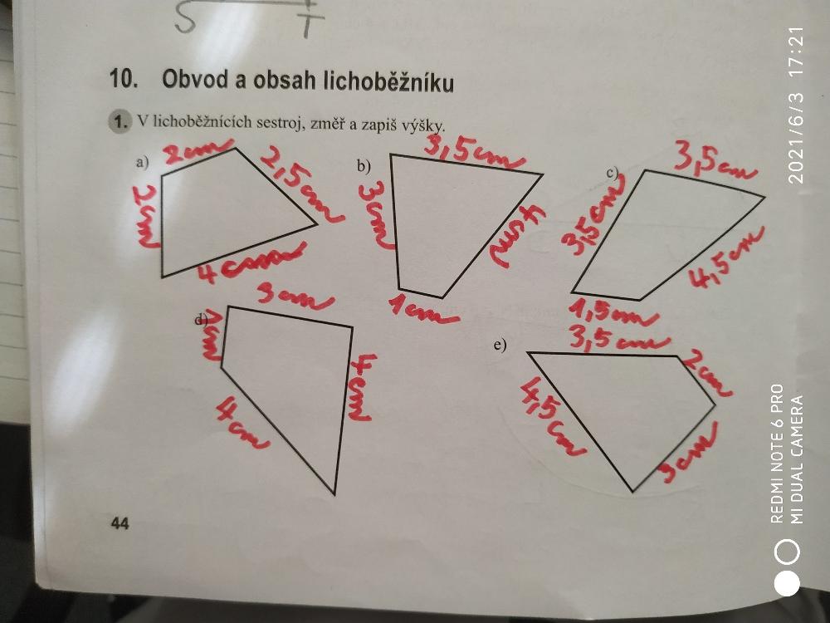

Slide 97
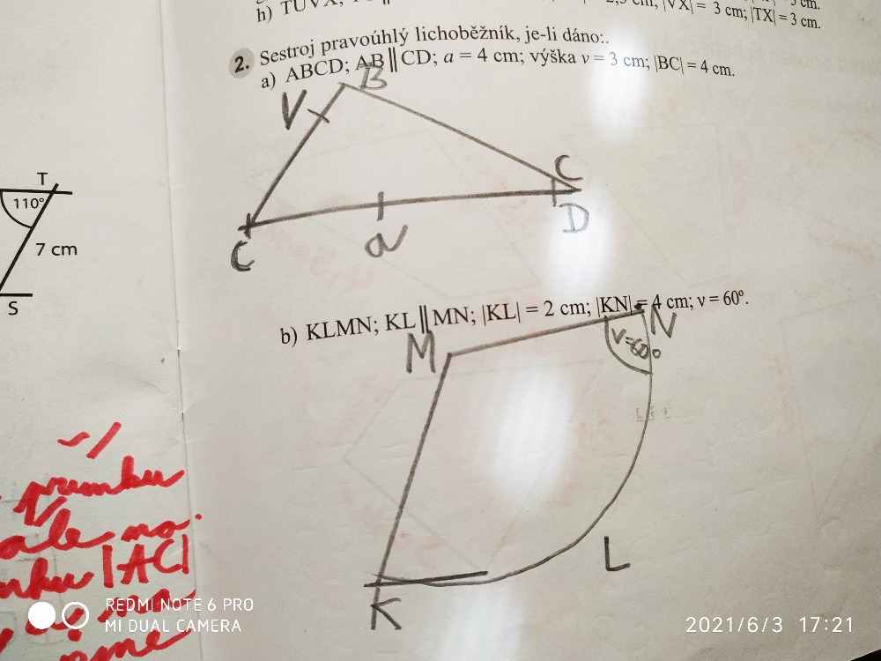

Slide 98
Na závěr
(shrnutí):
žák se speciálními vzdělávacími potřebami v matematice
podpůrná opatření
dyskalkulie, různé klasifikace a její projevy
diagnostika dyskalkulie
vliv dalších SPU na úspěšnost v matematice
další příčiny poruch učení v matematice (obsah učiva, osobnost učitele a žáka, atd.)
literatura
školní výstupy žáka s dyskalkulií - názorné ukázky

Slide 99

Děkuji za pozornost!

